Slide 1

遗传的分子基础(下)
朝阳区线上课堂·高三生物
朝阳外国语学校（高中部） 高智超

Slide 2
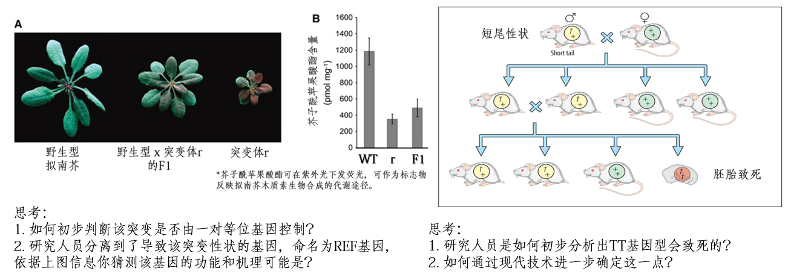
话题一 显性基因和隐性基因的本质
引语：遗传上的显性和隐性这一概念由孟德尔依据分析豌豆杂交实验提出，显性基因指在由一对相对性状基因控制的杂合子中，对该性状有决定性作用的基因。为了论述和表示方便，显性等位基因通常用大写字母表示，隐性等位基因用相应的小写字母表示。等位基因之间可能存在完全的显隐关系，也可能是不完全的显隐关系，也可能不存在显隐关系。
实例1
实例2

Slide 3
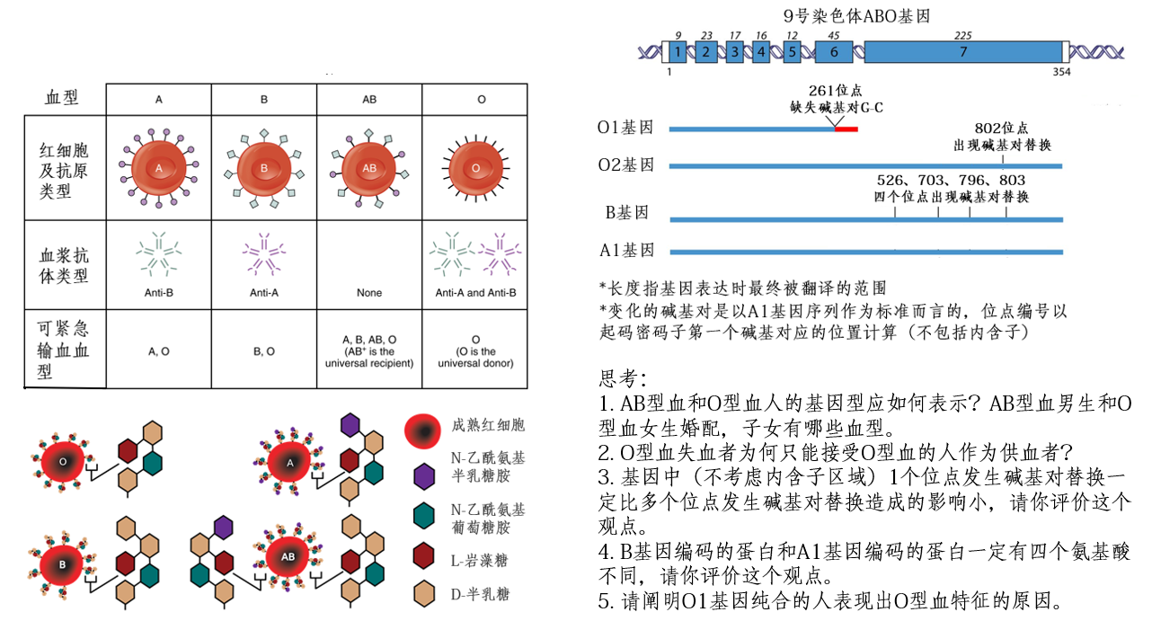
话题一 显性基因和隐性基因的本质
实例3

Slide 4
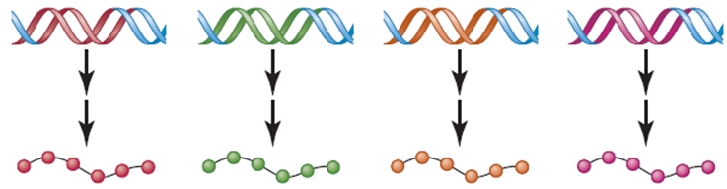
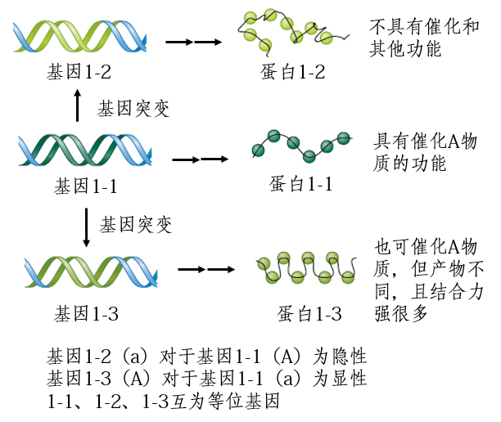
话题一 显性基因和隐性基因的本质
逻辑
DNA
蛋白
1来源问题：
基因突变等（→配子形成和受精）
2决定因素：
基因产物的功能（关系）
3判定方法：
杂交，观察子代表型和比例
*需先明确是等位基因再判断显隐性，且可能受环境影响

Slide 5
话题一 显性基因和隐性基因的本质
例题
1. 枯草杆菌野生型与某一突变型的差异见下表，下列叙述正确的是
（注：P-脯氨酸；K-赖氨酸；R-精氨酸）
A．S12蛋白结构改变使突变型具有链霉素抗性 B．链霉素通过与核糖体结合抑制其转录功能
C．突变型的产生是由于基因中碱基对的缺失所致 D．链霉素可以诱发枯草杆菌产生相应的抗性突变
枯草杆菌 | 核糖体S12蛋白第55－58位的氨基酸序列 | 链霉素与核糖体的结合 | 在含链霉素培养基中的存活率(%)
野生型 | …­P­­-K-K-­P­… | 能 | 0
突变型 | …­P­­-R-K-­P­… | 不能 | 100
2. 某高等动物的毛色由常染色体上的两对等位基因（A、a和 B、b）控制，A对a、B对b为完全显性，其中A基因控制黑色素的合成，B基因控制黄色素的合成，两种色素均不合成时毛色呈白色。当A、B基因同时存在时，二者的转录产物会形成双链结构进而无法继续表达。纯合的黑色和黄色亲本杂交，F1为白色，F1随机交配获得F2。以下分析错误的是
A. 自然界中，该高等动物白色个体的基因型共有5种，黑色和黄色各有2种
B. 若F2中黑色∶黄色∶白色个体之比接近3∶3∶10，则两对基因独立遗传
C. 若检测F2中的黑色个体是纯合子还是杂合子，可将其与白色纯合子杂交
D. F2中黑色与黄色随机交配，后代的基因型共4种，其中白眼基因型有2种

Slide 6
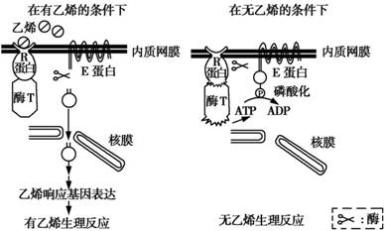
话题一 显性基因和隐性基因的本质
（2016北京理综）3 ．研究植物激素作用机制常使用突变体作为实验
材料，通过化学方法处理萌动的拟南芥种子可获得大量突变体。
（1）若诱变后某植株出现一个新形状，可通过 交判断该形状
是否可以遗传，如果子代仍出现该突变性状，根据子代的 可判
断该突变是否为单基因突变。
（2）经大量研究，探明了野生型拟南芥中乙烯的作用途径，简图如下。由图可知，R蛋白具有结合乙烯和调节酶T活性两种功能，乙烯与 结合后，酶T的活性 ，不能催化E蛋白磷酸化，导致E蛋白被剪切，剪切产物进入细胞核，可调节乙烯相应基因的表达，植株表现有乙烯生理反应。
（3）酶T活性丧失的纯合突变体（1#）在无乙烯的条件下出现 （填“有”或“无”）乙烯生理反应的表现型，1#与野生型杂交，在无乙烯的条件下，F₁的表现型与野生型相同．请结合图从分子水平解释F₁出现这种表现型的原因： 。
（4）R蛋白上乙烯结合位点突变的纯合体（2#）仅丧失了与乙烯结合的功能．请判断在有乙烯的条件下，该突变基因相对于野生型基因的显隐性，并结合乙烯作用途径陈述理由： 。
（5）番茄中也存在与拟南芥相似的乙烯作用途径，若番茄R蛋白发生了与2#相同的突变，则这种植株的果实成熟期会 。

Slide 7
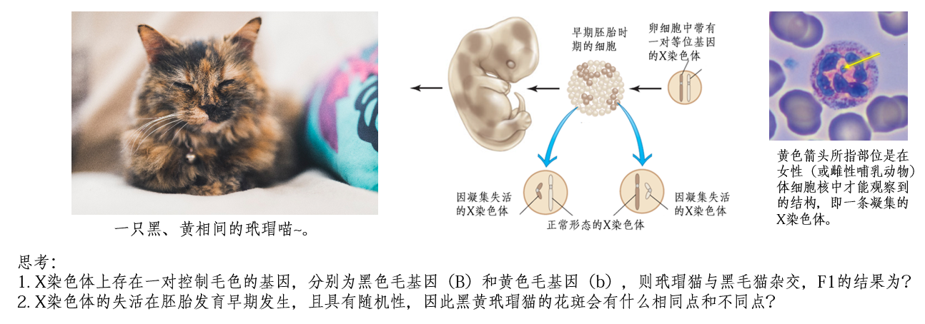
话题二 基因型和表现型的关系
引语：通过对基因的表达过程的学习，我们知道了基因的表达会受到多种内外因素的影响，即使基因型相同，也会因基因是否表达、表达的效果不同而造成表型差异，因此基因型只是作为推断和预测表现型的依据，绝不等同于表现型，反之亦然。
基因中的遗传信息是细胞制造蛋白质的源头，而蛋白质是体现生物性状的分子基础，因此基因控制性状。细胞内外的环境因素影响着基因的表达，也影响着蛋白质的功能，因此环境也会影响性状。
实例1

Slide 8
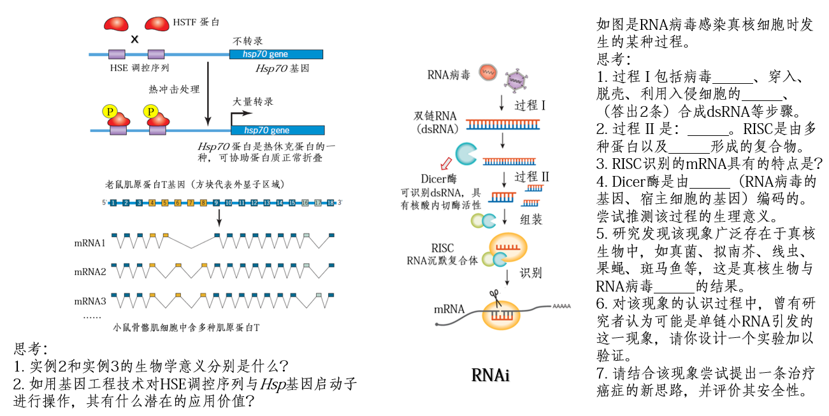
话题二 基因型和表现型的关系
实例2
实例4
实例3

Slide 9
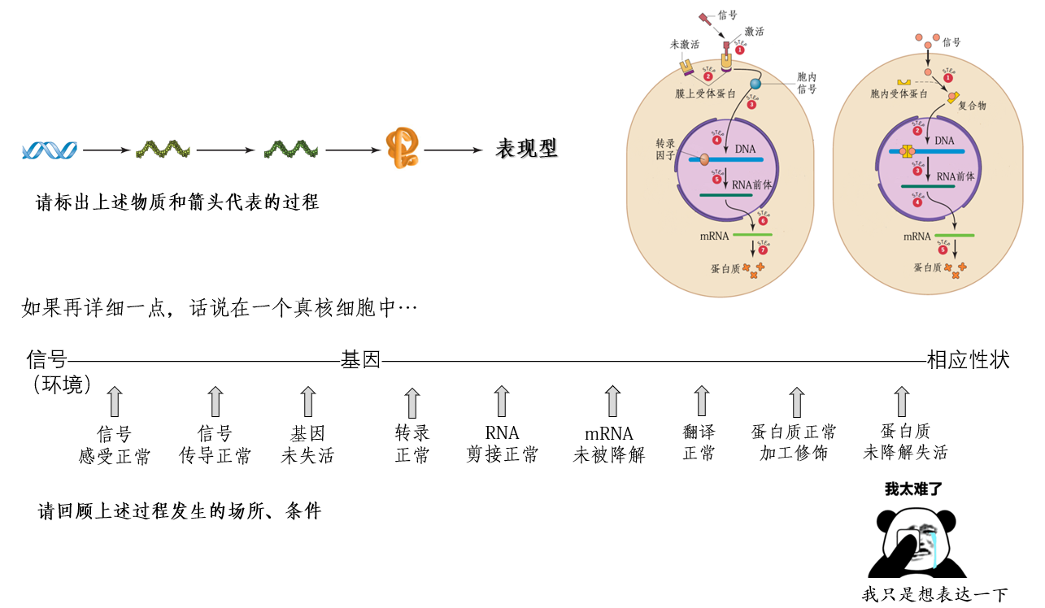
话题二 基因型和表现型的关系
逻辑

Slide 10
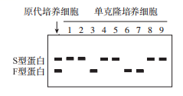
话题二 基因型和表现型的关系
例题
4. 6-磷酸葡萄糖脱氢酶（G-6PD）有F和S两种类型，分别由一对等位基因X^{F}和X^{S}编码。将基因型为X^{F}X^{S}的女性皮肤组织用胰蛋白酶处理，进行原代培养，然后用不同的单个细胞分别进行单克隆培养。分别从原代培养和各单克隆培养取样，对G-6PD蛋白进行电泳检测，结果如下图所示。以下叙述不正确的是
A. 原代培养的细胞中都含有X^{F}和X^{S}
B. 原代培养细胞电泳图有2个条带是因为同时检测了多个细胞
C. 单克隆培养的细胞1、2、4、5、8、9与3、6、7所含基因不同
D.实验结果可能是女性细胞中一条X染色体随机失活导致的
5. 研究者设计了一种能与编码酶A的mRNA互补结合的，含22个核苷酸的RNA，它能进入细胞，促进编码酶A的mRNA降解，将这种小RNA用溶剂M溶解后，注射到D鼠相关脑区，引起酶A含量明显下降。进行本实验时，要同时进行一个对照处理，将一段小RNA用 （填“生理盐水”或“蒸馏水”或“溶剂M”）溶解，注射到D鼠的相关脑区，这段小RNA的最佳设计为：与实验组使用的小RNA相比，其核苷酸的 。

Slide 11
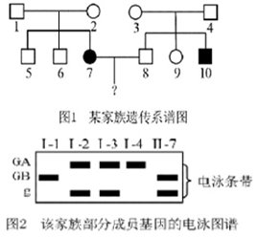
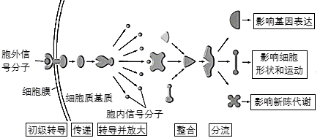
话题二 基因型和表现型的关系
6. 蚕豆病是一种单基因遗传病，其表现为红细胞中葡萄糖-6-磷酸脱氢酶（G6PD）缺乏，使红细胞的抗氧化能力下降。
（1）图1是某蚕豆病患者家族的遗传系谱图，据图1初步判断此病遗传方式_ 。
（2）随后研究表明，控制合成G6PD 的基因位于X染色体上，在人的基因组中存在GA、GB 两种形式；突变基因g 不能控制合成G6PD，对该家族部分个体进行基因检测的结果如图2所示。
①人类基因组中GA、GB、g互为_ 基因。带有突变基因的个体平时不发病，但在食用新鲜蚕豆后1-2 天内会出现溶血症状，说明带有突变基因个体的发病是_ 。
②Ⅱ-7个体的基因型为_ ，其发病是因为_ 。Ⅱ-7与Ⅱ-8婚配所生子女有g基因的概率为_ 。
（3）有人推测，Ⅱ-7个体异常原因可能是该基因中的G、C碱基被添加甲基（-CH3），影响了_ 进而会影响该基因的转录过程。
7. 下图表示胞外信号分子引起细胞效应的信号转导途径。下列表述正确的是
A. 胞外信号分子不可能是神经递质或植物激素
B. 受体蛋白均具有特异性且都分布在细胞膜上
C. 基因表达发生在细胞核而细胞代谢在细胞质
D. 此转导途径实现对细胞多项生命活动的调控

Slide 12
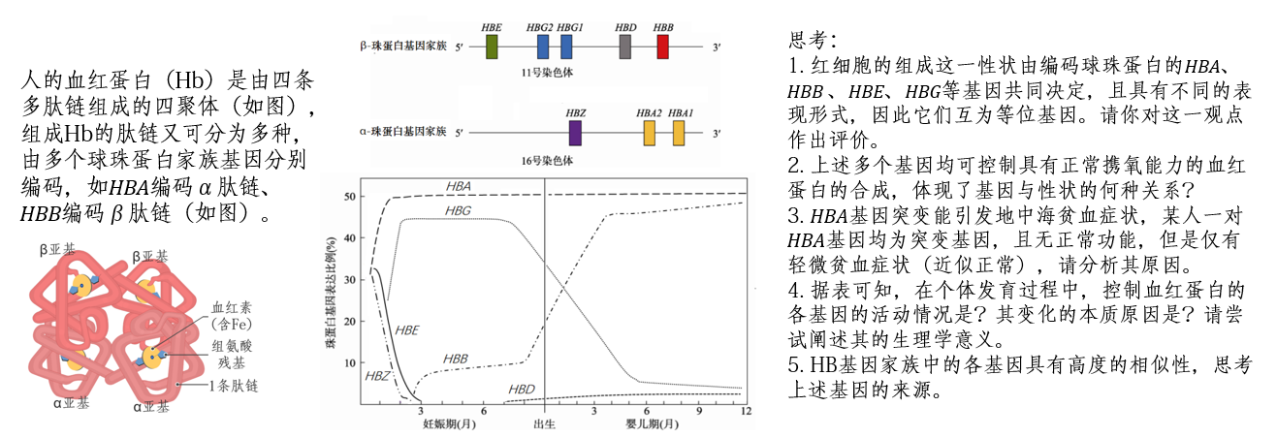
话题三 遗传上的多因一效和一因多效
引语：孟德尔通过对豌豆杂交试验的分析，最早提出了类似于基因的概念，孟德尔称之为稳定的因子，一种因子控制一种表型。在接下来的近百年，有人根据隐性纯合子病人的特征，提出了一个突变基因一种代谢阻碍，有人又通过研究营养缺陷型微生物，进一步提出一个基因一个酶，之后又被修正为一个基因一条多肽……。
现在我们认识到基因表达实际受到精细的调控，基因与基因之间，基因与产物之间，基因与环境之间都存在着相互的联系，从而形成复杂的网络，也正是这种网络的存在，使得生物可以更好地适应环境，维持内稳态。因此一种性状可能是多种基因共同作用的结果，一个基因也可能通过网络影响到多种性状。
实例1

Slide 13
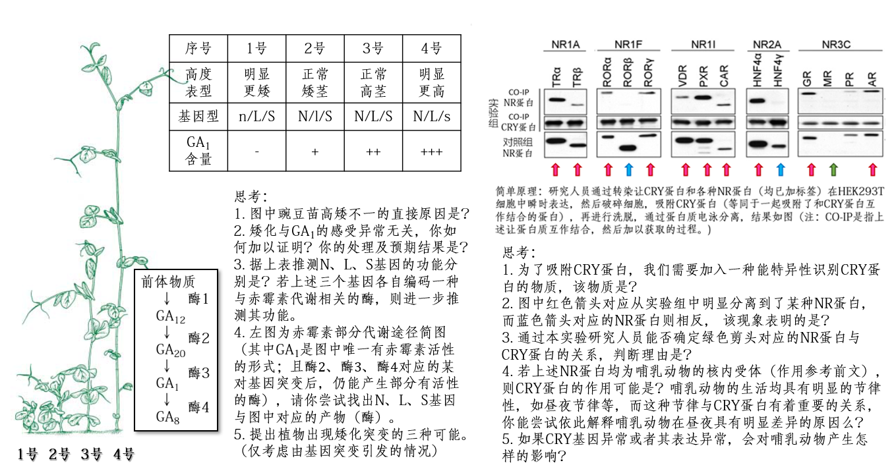
话题三 遗传上的多因一效和一因多效
实例3
实例2

Slide 14
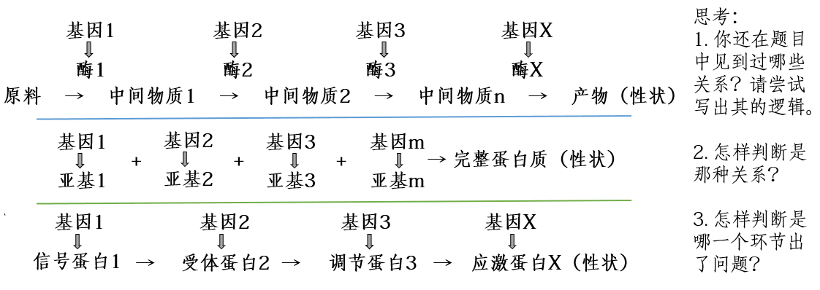
话题三 遗传上的多因一效和一因多效
逻辑
多因一效
一种作用广泛的调节蛋白？
一种参与关键代谢的酶？
……
多因一效

Slide 15
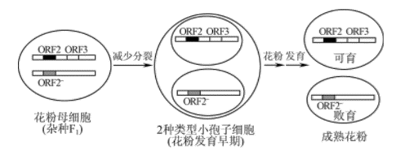
话题三 遗传上的多因一效和一因多效
例题
8. 孟买血型是由两对等位基因I/i（位于第9号染色体）和H/h（位于第19号染色体）相互作用产生的，使ABO血型的表型比例发生改变，其机理如下图所示，以下叙述错误的是
A．两对基因的遗传遵循基因的自由组合定律
B．H基因表达的产物是A、B血型表现的基础
C．父母均为O型血时，可生出B型血的后代
D．根据ABO血型可以明确判断亲子关系
9. 将水稻中的籼稻和粳稻进行杂交，F1代花粉母细胞形成成熟花粉的过程如下图所示。已知ORF2基因编码的毒蛋白对全部花粉的发育有毒害作用，ORF2－基因编码无毒蛋白。下列相关分析合理的是
A．推测ORF3基因可能编码解毒蛋白
B．ORF2与ORF3遵循基因自由组合定律
C．杂种F1代减数分裂时同源染色体未分离
D．敲除F1代ORF2基因不能解决花粉败育问题

Slide 16
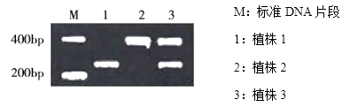
话题三 遗传上的多因一效和一因多效
（2018北京理综）10．水稻是我国最重要的粮食作物。稻瘟病是由稻瘟病菌（Mp）侵染水稻引起的病害，严重危害我国粮食生产安全。与使用农药相比，抗稻瘟病基因的利用是控制稻瘟病更加有效、安全和经济的措施。
（1）水稻对Mp表现出的抗病与感病为一对相对__________。为判断某抗病水稻是否为纯合子，可通过观察自交子代__________来确定。
（2）现有甲（R1R1r2r2r3r3）、乙（r1r1R2R2r3r3）、丙（r1r1r2r2R3R3）三个水稻抗病品种，抗病（R）对感病（r）为显性，三对抗病基因位于不同染色体上。根据基因的DNA序列设计特异性引物，用PCR方法可将样本中的R1、r1、R2、r2、R3、r3区分开。这种方法可用于抗病品种选育中基因型的鉴定。
①甲品种与感病品种杂交后，对F2不同植株的R1、r1进行PCR扩增。已知R1比r1片段短。从扩增结果（下图）推测可抗病的植株有__________。
②为了在较短时间内将甲、乙、丙三个品种中的抗病基因整合，选育新的纯合抗病植株，下列育种步骤的正确排序是__________。
a．甲×乙，得到F1
b．用PCR方法选出R1R1R2R2R3R3植株
c．R1r1R2r2r3r3植株×丙，得到不同基因型的子代
d．用PCR方法选出R1r1R2r2R3r3植株，然后自交得到不同基因型的子代
（3）研究发现，水稻的抗病表现不仅需要自身抗病基因（R1、R2、R3等）编码的蛋白，也需要Mp基因（A1、A2、A3等）编码的蛋白。只有R蛋白与相应的A蛋白结合，抗病反应才能被激活。若基因型为R1R1r2r2R3R3和r1r1R2R2R3R3的水稻，被基因型为a1a1A2A2a3a3的Mp侵染，推测这两种水稻的抗病性表现依次为__________。
（4）研究人员每年用Mp（A1A1a2a2a3a3）人工接种水稻品种甲（R1R1r2r2r3r3），几年后甲品种丧失了抗病性，检测水稻的基因未发现变异。推测甲品种抗病性丧失的原因是__________。
（5）水稻种植区的Mp是由不同基因型组成的群体。大面积连续种植某个含单一抗病基因的水稻品种，将会引起Mp种群__________，使该品种抗病性逐渐减弱直至丧失，无法在生产中继续使用。
（6）根据本题所述水稻与Mp的关系，为避免水稻品种抗病性丧失过快，请从种植和育种两个方面给出建议__________。

Slide 17
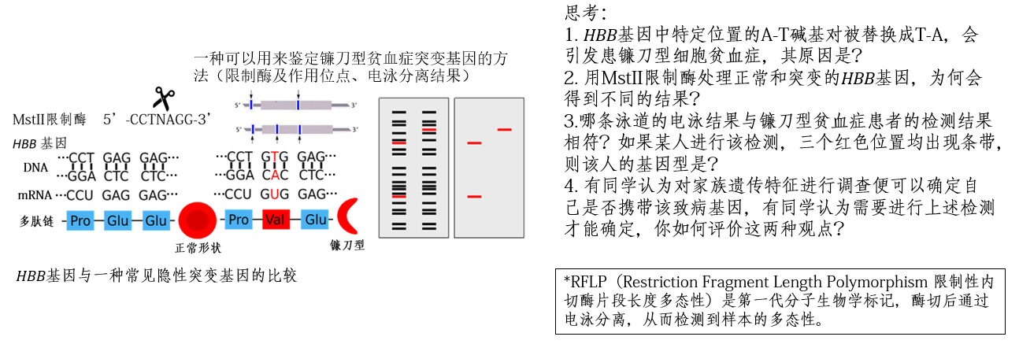
话题四 分子标记与基因的关系
引语：DNA分子作为生物的遗传物质，通过碱基序列记载并传递着大量的遗传信息。DNA分子既具有特异性，又具有多样性，从个体到群体皆有不同程度的差异，但又或多或少有着同源的印记。DNA分子间的某些差异可以用来反映个体间或种群间的基因或基因组的不同，这样的差异便可称为分子标志。
分子标记是最能反应本质特征的遗传标记，能更直接更精确的体现出生物的特异性，有些分子标记又被称为基因指纹，但是分子标记的来源只是一小段DNA，所以有些时候它并不等同于整条DNA。
借助PCR（划重点~）、测序、基因芯片等手段能够更有效的获取和检测分子标记。
实例1

Slide 18
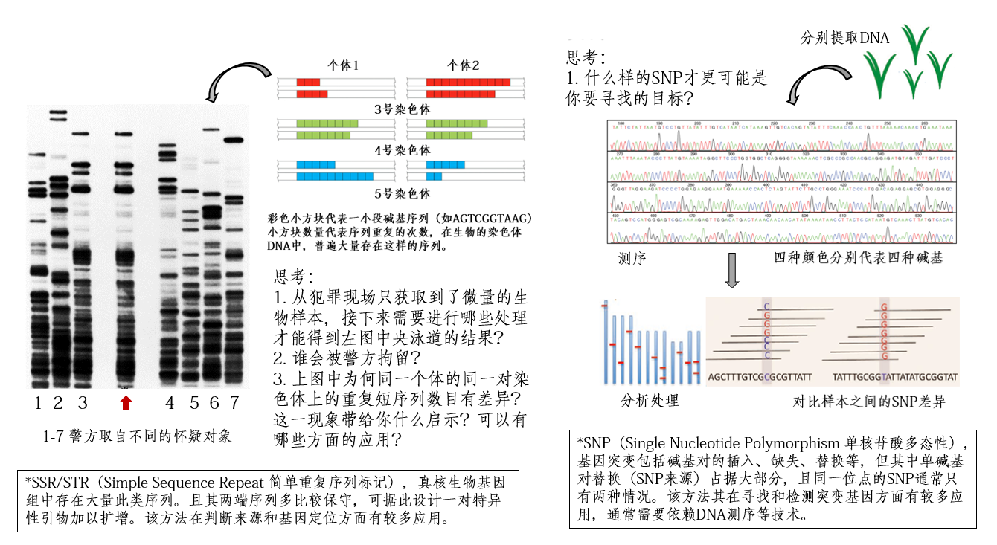
话题四 分子标记与基因的关系
实例3
实例2

Slide 19
话题四 分子标记与基因的关系
逻辑
几个问题：
1. 研究人员等为何选用某种分子标记：
2. 分子标记和传统方法的关系：
3. 分子标记是否就等于基因：
4. 为什么会考分子标记这种技术：
5. 你还可以对它有更多思考……
特征——目的；
传统手段难以达成；
→更加省时、省力；更加准确的做出判断、定位等。
分子水平——本质差异；
相互搭配使用，相互作为证据支撑；
→根据需求选择更合适的手段。
它们是“兄弟”？——都是一段DNA序列；
DNA上——可以/易于被检测——分子标签；
→分子标记不等于基因，但通常可用来对基因进行检测等。
你如何理解某一分子标记和某一基因的关系？
通过分子标记研究人员想达到什么目的？
→从知识上看实际是在考查基因与基因、基因与染色体的位置关系以及来源问题。
→从能力上看实际是在考查科学思维和科学探究。

Slide 20
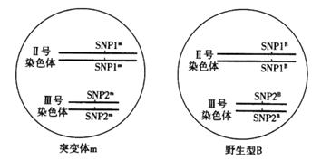

话题四 分子标记与基因的关系
例题
11. SNP是基因组水平上由单个核苷酸的变异引起的DNA序列多态性。科研人员利用SNP对拟南芥抗盐突变体的抗盐基因进行定位。
（1）SNP在拟南芥基因组中广泛存在，在不同DNA分子及同一DNA分子的不同部位存在大量SNP位点，某些SNP在个体间差异稳定，可作为DNA上特定位置的遗传________。
（2）研究者用化学诱变剂处理野生型拟南芥，处理后的拟南芥自交得到的子代中抗盐:不抗盐=1:3，据此判断抗盐为________性状。
（3）为进一步得到除抗盐突变外，其他基因均与野生型相同的抗盐突变体（记为m），可采用下面的杂交育种方案。
步骤一：抗盐突变体与野生型杂交；
步骤二：_____________________；
步骤三：_____________________；
步骤四：多次重复步骤一~步骤三。
（4）为确定抗盐基因在Ⅱ号还是Ⅲ号染色体上，
研究者用抗盐突变体m与另一野生型植株B杂交，
用分别位于两对染色体上的SNP1和SNP2（见图）进行基因定位。
①将m和B进行杂交，得到的F1植株自交。将F1植株所结种子播种于________的选择培养基上培养，得到F2抗盐植株。
②分别检测F2抗盐植株个体的SNP1和SNP2，若全部个体的SNP1检测结果为________， SNP2检测结果SNP2^{m}和SNP2^{B}的比例约为________，则抗盐基因在Ⅱ号染色体上，且与SNP1^{m}不发生交叉互换。
（5）研究者通过上述方法确定抗盐基因在某染色体上，为进一步精确定位基因位置，选择该染色体上8个不同的SNP，得到与抗盐基因发生交叉互换的概率，如下表。据表判断，抗盐基因位于________SNP位置附近，作出判断所依据的原理是________ 。
（6）结合本研究，请例举SNP在医学领域可能的应用前景________。
SNP1^{m}
SNP1^{B}
SNP1^{m}
SNP1^{B}
SNP2^{m}
SNP2^{B}
SNP1^{m}
SNP1^{B}

Slide 21
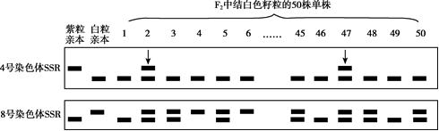
话题四 分子标记与基因的关系
12. 紫米籽粒果皮与种皮因含有抗氧化作用的花色素苷而呈现紫色，比白米有更高的营养价值。
（1）水稻籽粒的果皮与种皮黏连，由雌蕊的子房壁和珠被的细胞经过__________发育而来，因此籽粒果皮颜色由亲本中__________的基因型决定。研究者利用紫粒水稻与白粒水稻杂交，得到表1结果。
表1 紫粒水稻与白粒水稻正反交组合
及所结籽粒果皮颜色统计结果
据结果判断，果皮颜色中__________为显性性状，控制果皮颜色基因的遗传遵循基因的__________定律。预测F3自交所结籽粒的果皮颜色及比例为__________。
（2）SSR是DNA中的简单重复序列，非同源染色体上的SSR重复单位
不同（如CA重复或GT重复），不同品种的同源染色体上的SSR重复
次数不同（如CACACA或CACACACA），因此常用于染色体特异性
标记。研究者提取出F2中结白色籽粒的50株单株的叶肉细胞DNA，
利用4号、8号等染色体上特异的SSR进行PCR扩增，结果如图。
据图判断，控制果皮颜色的基因位于4号染色体上，依据是__________，2号和47号单株特殊的扩增结果最可能是__________所致；F2中结白色籽粒的50株单株8号染色体SSR的扩增结果有__________种，理论上比例为__________。
（3）研究者扩增出F2植株相关基因的部分序列，利用BamHⅠ酶切割后，结果如表2。
表2 酶切结果
由结果可知，紫色果皮基因__________（能/不能）被BamHⅠ酶切割，可能是与紫色果皮基因比白色果皮基因碱基数目__________有关。研究发现，紫色果皮基因表达产物有588个氨基酸，白色果皮基因表达产物有574个氨基酸，根据基因突变和基因表达的相关知识，解释上述现象：__________。
（4）利用上述克隆出的水稻紫色果皮基因，请你提出一个进一步研究的课题：__________。
杂交组合 | 母本所结籽粒 | F₁自交所结籽粒 | F₂自交所结籽粒
 |  |  | 紫色 | 白色 | 总数
紫粒水稻(♀)×白粒水稻(♂) | 紫色 | 紫色 | 143 | 47 | 190
白粒水稻(♀)×紫粒水稻(♂) | 白色 | 紫色 | 132 | 44 | 176
样本来源 | 结紫色籽粒的F₂单株 |  | 结白色籽粒的F₂单株
酶切产物长度（碱基对） | 669 、529 | 669 、529、1200 | 1200

Slide 22

谢谢您的观看
北京市朝阳区教育研究中心 制作

